Slide 1
FOLLOW ME
ON SOCIAL MEDIA
@stevyli
facebook.com/stevyli

Slide 2
李峻豪 醫師
總顧問經理級超連鎖®店主
全新生活™授證教練
全新生活™授證講師
產品授證講師
全新生活™挑戰獎得主
多次拿到UFO資格
麻醉科主治醫師
中國醫藥大學醫學系畢業

Slide 3
碧容健® Pycnogenol® 對健康的應用
© 2019 美安台灣公司版權所有
僅供內部教育訓練使用
碧容健® 、Pycnogenol®為賀發研究機構的註冊商標。
本簡報內容並未經台灣衛生福利部審查。此處提及的產品（如有）無意作為診斷、治療或預防任何疾病之用。

Slide 4
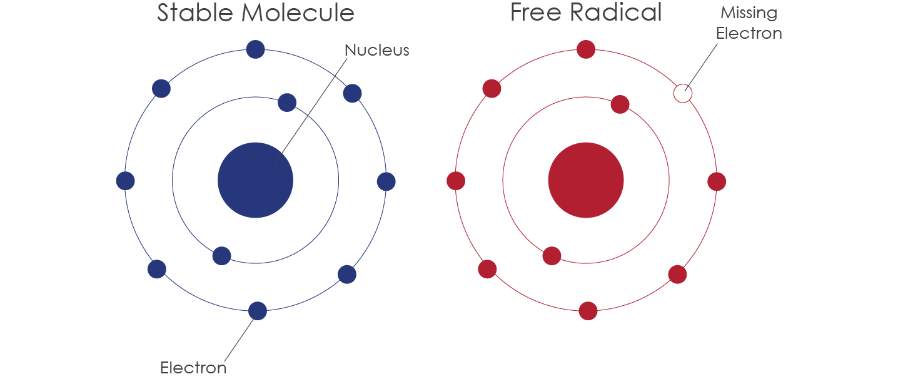
什麼是自由基？
自由基（英語：Free Radical），又稱游離基，是指化合物的分子在光熱等外界條件下，共價鍵發生均裂而形成的具有不成對電子的原子或基團
https://en.wikipedia.org/

Slide 5
自由基連鎖反應

Slide 6
自由基對細胞的傷害方式
自由基
對細胞造成氧化傷害
細胞膜
細胞質
細胞核
氧化細胞膜
多元不飽和脂肪酸
破壞細胞膜結構
影響細胞膜的保護作用
及對營養素進出
的調節作用
與細胞蛋白質結合
與細胞核基因作用
產生老化色素
影響細胞
正常機能
導致基因突變
成為癌細胞
使人老化加快
衍變為癌症
Pharmacogn Rev. 2010 Jul-Dec; 4(8): 118-126.

Slide 7
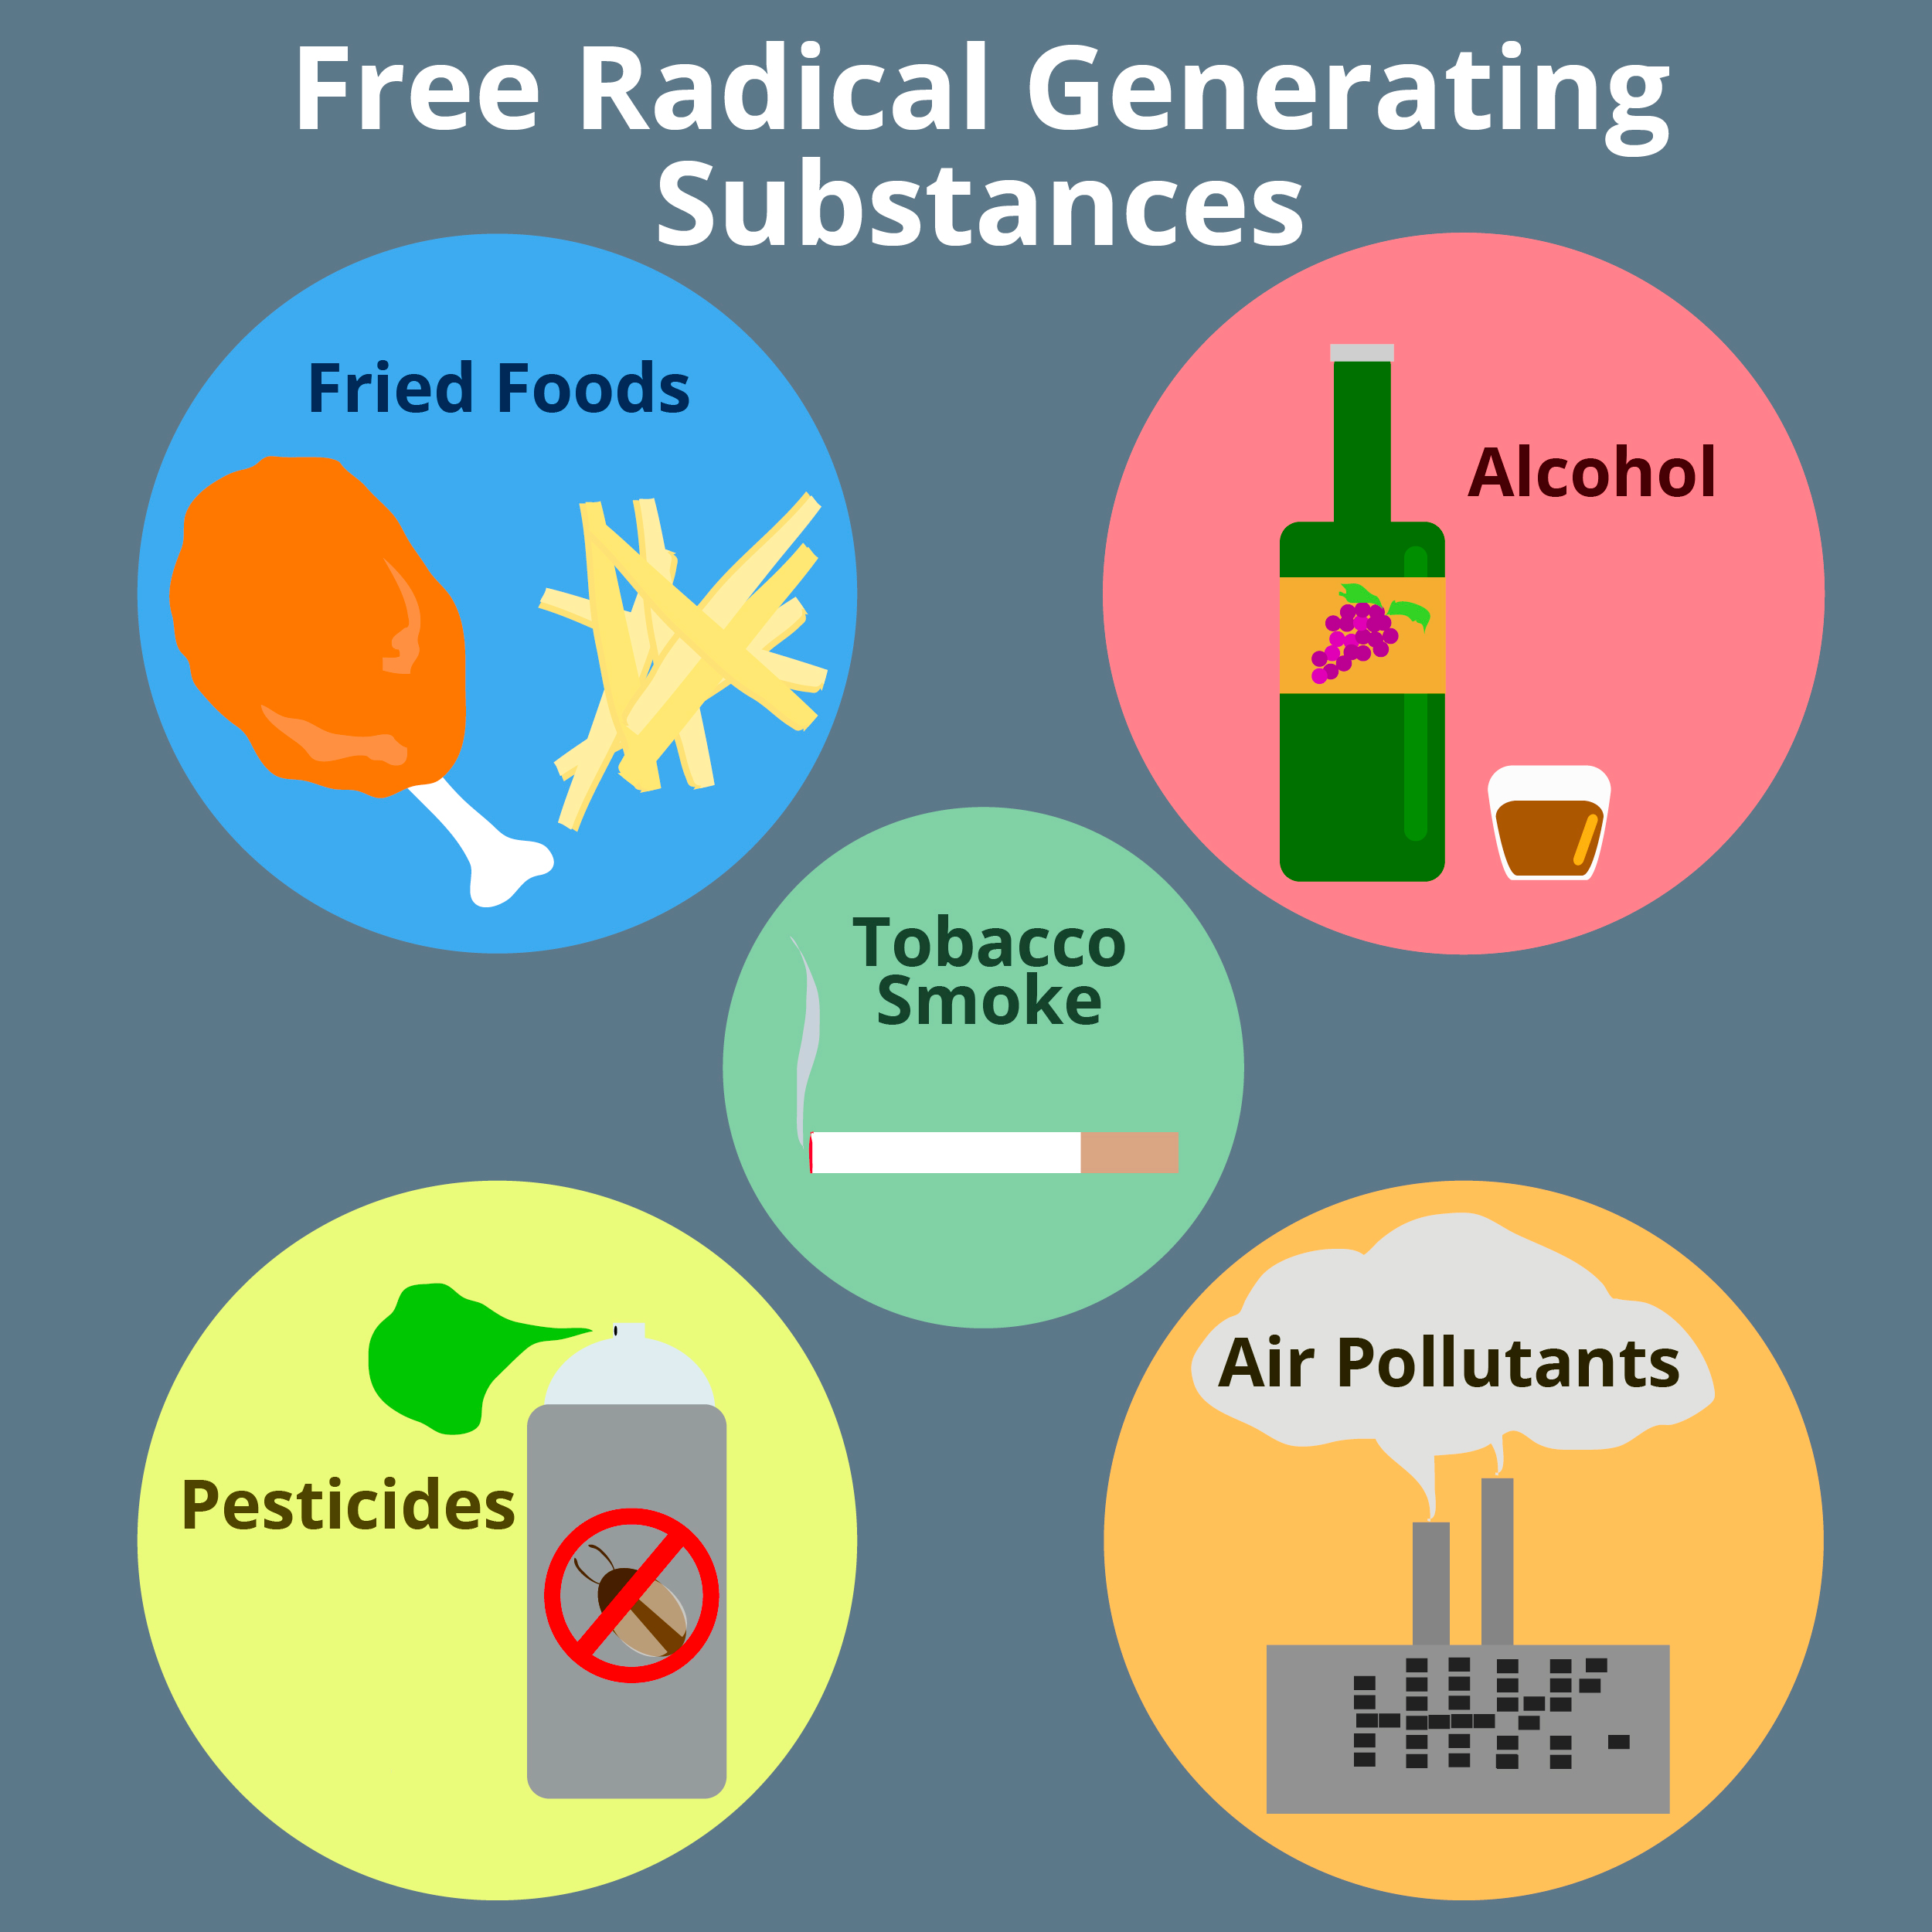
增加自由基的因子
http://web.stanford.edu/group/hopes/cgi-bin/hopes_test/about-free-radical-damage/

Slide 8
飲食中攝取更多好的抗氧化劑！

Slide 9
松樹皮萃取物—Pycnogenol®碧容健®
Pycnogenol® 已由賀發研究機構正式註冊國際專利，法國南部沿海松樹皮萃取物，專用產品製造中心。美安獨家擁有全世界等滲透的碧容健。
促進血管健康，強化微血管壁，增強血管壁上的膠原質
增進循環系統，改善氣喘兒童，增強免疫系統
減少經前症候群
http://www.pycnogenol.com/about/pycnogenol%C2%AE/

Slide 10
松樹皮萃取物—Pycnogenol®碧容健®
改善精液結構，增加生育率
清除血管中的尿酸結晶體，減輕痛風症狀
幫助過動兒，減緩注意力不足過動症(ADHD)
減低因紫外線引起的皮膚癌發生機率
強化膠原蛋白，阻礙黑色素形成，有美白效果
研究證明罹癌風險較低:乳癌、食道癌、大腸癌、卵巢癌
http://www.pycnogenol.com/applications/properties/

Slide 11
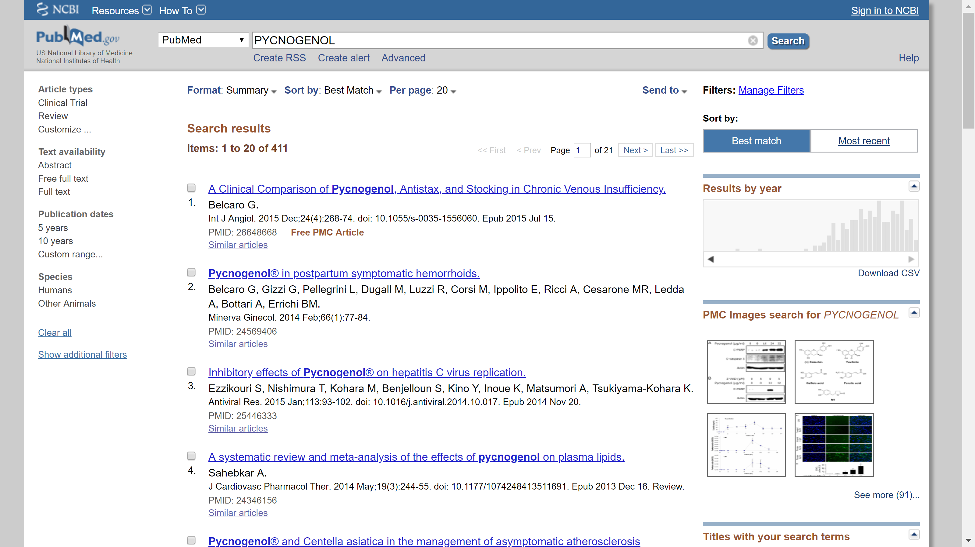
碧容健®：在Medline（醫學文獻分析及檢索系統）中
有超過410項結果
2017年：多了超過20項研究
以研究為基礎

Slide 12
高血壓
高血脂
高血糖

Slide 13
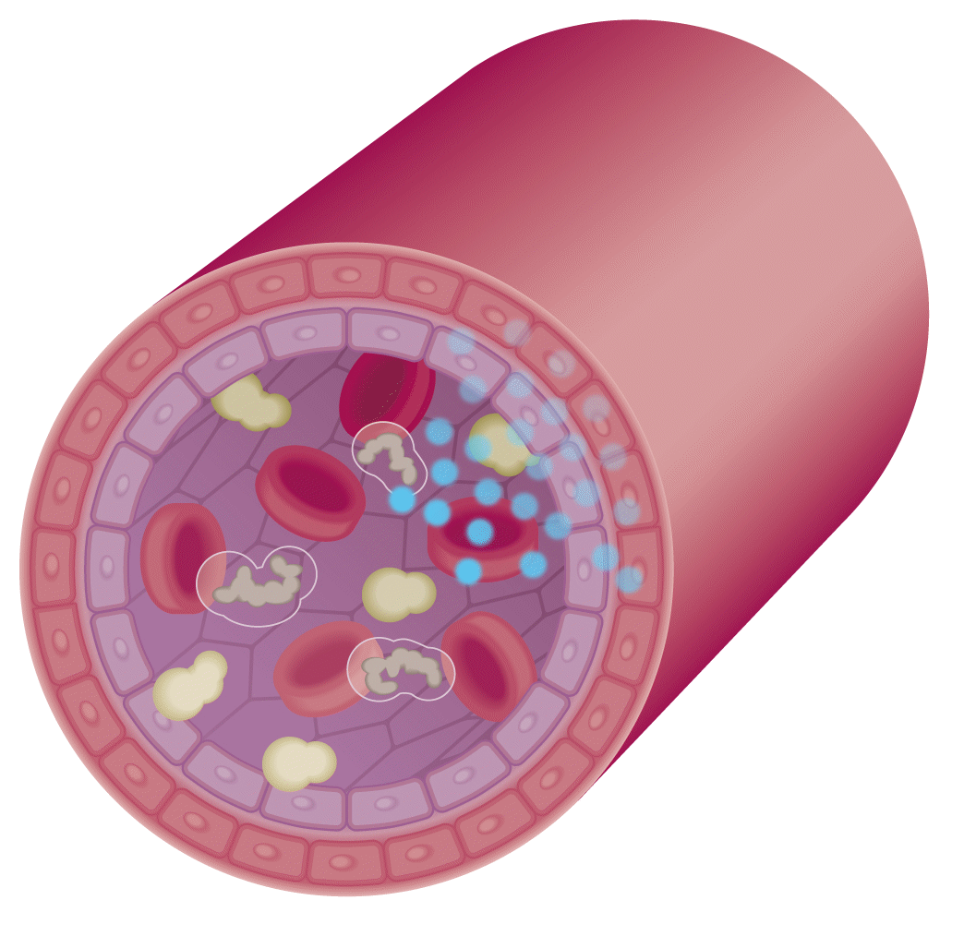
碧容健® 降低血壓並改善血液循環
1.5倍
血液循環更順暢
+46%
前臂
血液流動
[mL/100mL 組織]
碧容健®
+38%
安慰劑
+30%
基值
乙醯膽素引發的一氧化氮合成
Nishioka et al., Hypertens Res 30: 775-780, 2007

Slide 14
碧容健® 會刺激一氧化氮合成
血管壁內皮細胞
血小板
血流
NO
碧容健®
NO
精胺酸
+ 氧
一氧化氮
合成酶
NO
NO
NO
平滑肌
NO
Fitzpatrick et al., J Cardiovasc Pharm 32: 509-515, 1998

Slide 15
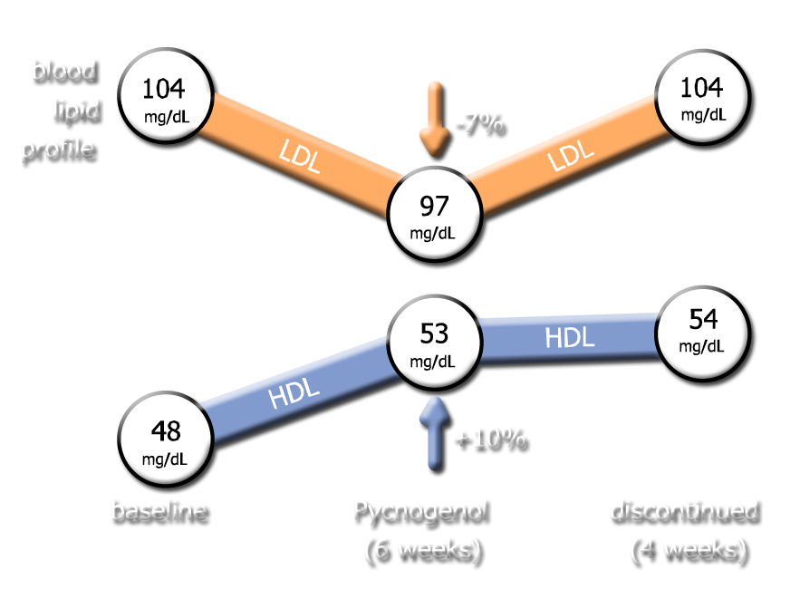
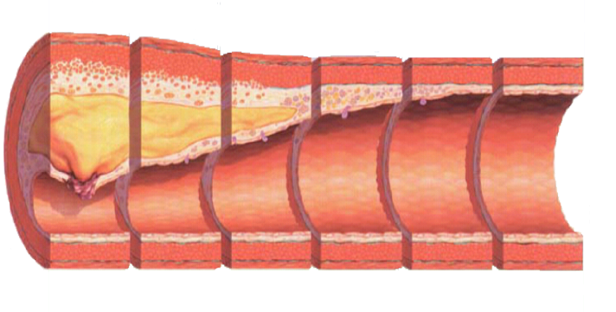
碧容健® 改善血脂
血脂
狀況
- 7%
+ 10%
基值
服用碧容健®
(六週)
停用碧容健®
(四週)
Devaraj et al., Lipids 37: 931-934, 2002

Slide 16
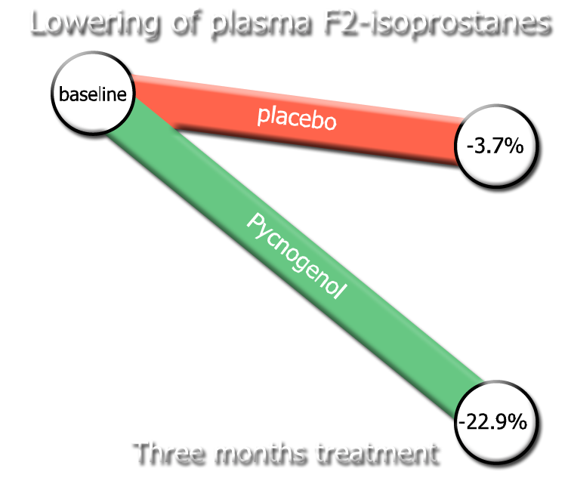
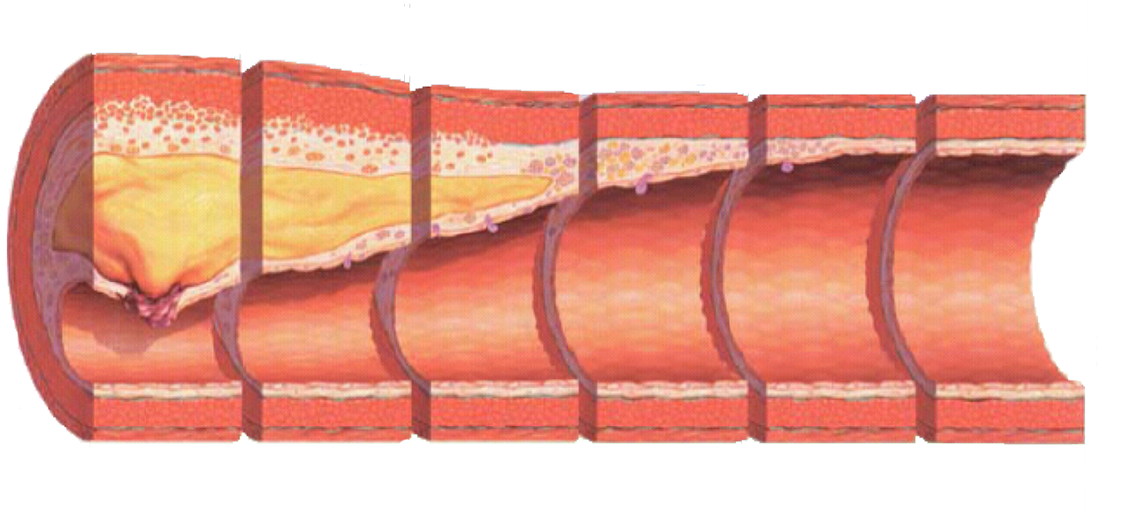
碧容健® 預防脂質氧化
101位老年人 (60-85歲)
呈現認知功能受損
三個月後 記憶力改善的程度
降低血漿中脂質過氧化指標
安慰劑
碧容健
三個月的治療
Ryan et al., J Psychopharmacol, 22: 553-562, 2008

Slide 17
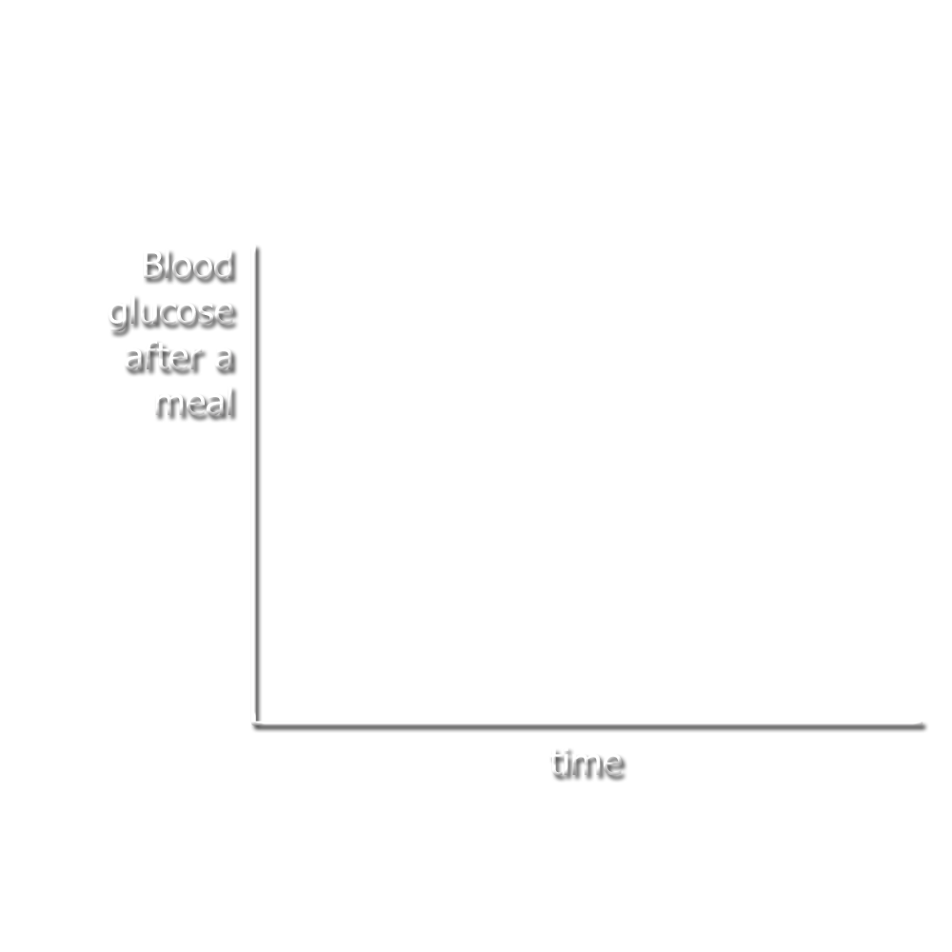
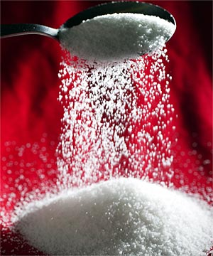
碧容健®減慢糖份吸收並且延長飽足感
飯 後 血 糖
不良的血糖控制
碧容健®發揮作用
(抑制消化酵素)
(α-葡萄糖苷酶)
時間
Schäfer et al., Diab Res Clin Prac 77: 41-46, 2007

Slide 18
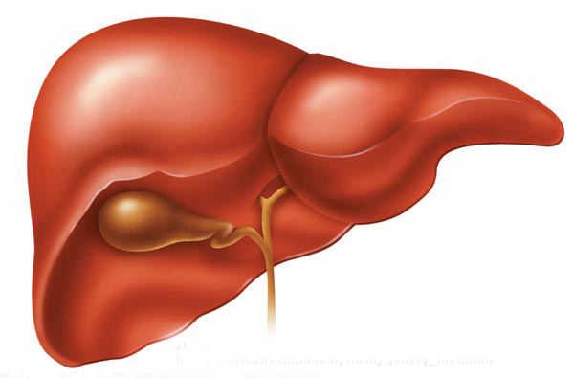
碧容健®與肝臟健康與解毒
顯著增強支援肝臟健康的血流
強效的抗氧化劑保護肝臟
碧容健®對毒素引發的肝毒性和氧化壓力具保護作用
釋出肝臟中的穀胱甘肽，有助保護肝功能
抗氧化劑 與薑黃、硒和綠茶協同作用
在排毒期間支援身體
Ko-J W, Lee et al. Lab Animal Res. 30(4): 174-180, 2014. Matsumori A et al J Cardiac Fail 2007;13:785-789

Slide 19
碧容健®可能幫助改善肝炎
雙盲、安慰劑對照臨床試驗
所有患者被診斷出感染慢性B型肝炎
 | 碧容健® | 安慰劑
受試者人數 | 10 | 10
男/女 | 6/4 | 7/3
年齡 （中間值） | 45.79 | 43.98
劑量： 每日200毫克碧容健®或安慰劑
期間： 12 週
調查參數：
由血液中B型肝炎病毒DNA代表病毒量
肝功能（ALT）
Wang, L, Matsumori, A, et al., manuscript in preparation

Slide 20
碧容健®降低B型肝炎病毒量
B型肝炎病毒DNA (copies/ml)
2.76E+07= 27,600,000
2.54E+07= 25,400,000
使用前 使用後
使用前 使用後
碧容健®
安慰劑
Wang, L, Matsumori, A, et al., manuscript in preparation

Slide 21
碧容健®改善更年期症狀，降低心血管疾病風險因子
碧容健® 人數 =35 44.3 ± 3.2 歲 （生活方式管理計畫 +每天二次50毫克）
對照組 人數 =35 44.6 ± 2.5 歲 （只進行生活方式管理計畫）
大致上健康，但心臟疾病風險因子輕度增加：膽固醇、三酸甘油酯、血壓、高同半胱胺酸、C反應蛋白、空腹血糖
身體質量指數 <26 kg/m²
不服藥或任何植物萃取物
甲狀腺功能和形態正常
所有婦女至少有一個孩子
生活方式管理計畫： 飲食、壓力管理、運動和限制看電視的時間
也限制咖啡因和酒精攝取
Luzzi, Roberta, et al. Minerva Ginecologica 2017 February;69(1):29-34

Slide 22
碧容健®改善更年期症狀
*
*
*
*
*
*
*p<0.05
人數 =70 100 mg/天
Luzzi, R., et al. (2017). Minerva Ginecol 69(1): 29-34.

Slide 23
碧容健®改善更年期症狀
*
*
*
*
*
*
*
*
*
*
*
疲勞
掉髮
睡眠障礙
暈眩
專注力下降
記憶力差
體重增加
*p<0.05
人數 =70 100 mg/天

Slide 24
碧容健®可有效改善攝護腺肥大症狀
75位65歲男性參與，並分為三組人
第一組：每日服用50mg碧容健三次 （共150mg/day)，並執行標準攝護腺肥大處置
第二組：每日僅執行標準攝護腺肥大處置
第三組：每日使用Dutasteride或Finasteride（5α還原酶抑制劑），並執行標準攝護腺肥大處置
Minerva Medica 2018 August;109(4):280-4

Slide 25
碧容健®可有效改善攝護腺肥大症狀
 | 第一組 Pycnogenol | 第二組 Standard Management | 第三組藥物使用（Ｄ＋Ｆ）
解尿不乾淨 | 顯著改善>對照組 | 改善 | 改善
頻尿 | 顯著改善>對照組 | 改善 | 改善
間歇排尿 | 顯著改善>對照組 | 改善 | 改善
尿急 | 顯著改善>對照組 | 改善 | 改善
排尿無力 | 顯著改善>對照組 | 改善 | 改善
使力 | 顯著改善>對照組 | 改善 | 改善
夜尿 | 顯著改善>對照組 | 改善 | 改善
解尿後餘尿量 | 顯著改善>對照組 | 改善 | 改善
不僅比其他兩組改善更多，也避開藥物的副作用如性功能障礙，勃起功能障礙，性慾減低，胸部脹大疼痛，皮疹等等
Minerva Medica 2018 August;109(4):280-4

Slide 26
守護彼此的健康，才是家人的幸福

